Slide 1
Тема: Ефекти анімації, рух об'єктів у презентаціях
Автор: Ряпосова Маргарита

Slide 2
Сьогодні на уроці ти дізнаєшся
Що таке анімація? Для чого використовують
анімацію у презентаціях?
Як додати ефект анімації до об'єкта на
слайді?
Як застосувати анімаційну траєкторію руху
до об'єкта?

Slide 3
БЛІЦ-ОПИТУВАННЯ

Slide 4
Анімація (оживляти) -
вид кіномистецтва, твори
якого створюються
шляхом зйомки
послідовних етапів руху
об'єктів

Slide 5
АНІМАЦІЯ
Зразок використання анімації у Microsoft PowerPoint

Slide 6
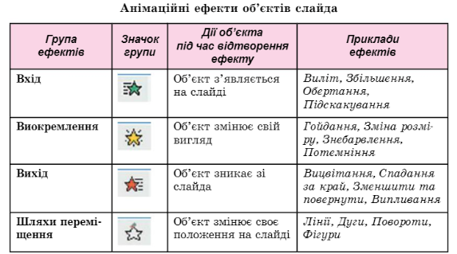
Анімаційні ефекти об’єктів слайда

Slide 7
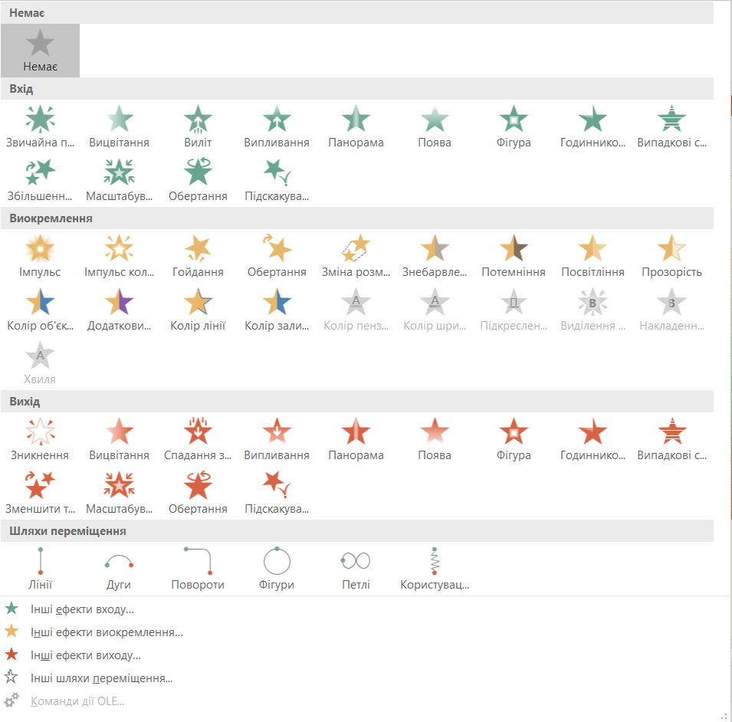
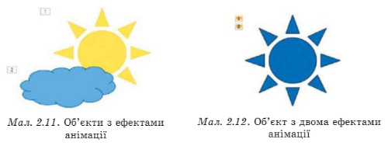
Додавання ефектів
анімації до об'єктів слайда

Slide 8
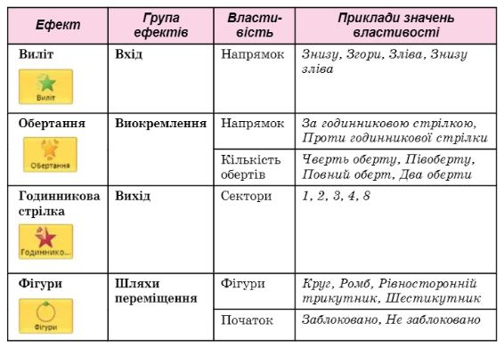
Приклади ефектів, їх властивостей і значень властивостей

Slide 9
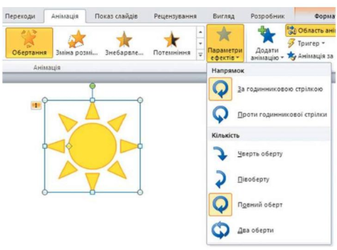
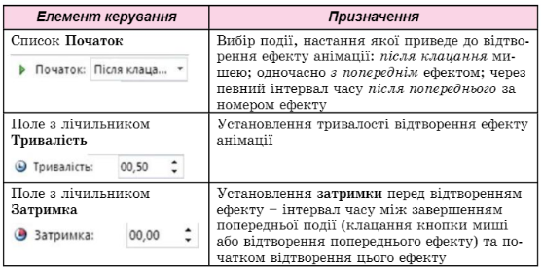

Slide 10
Вправи для очей
фізкультхвилинка

Slide 11
Працюємо з комп’ютером § 2.3 ст. 65-66

Slide 12
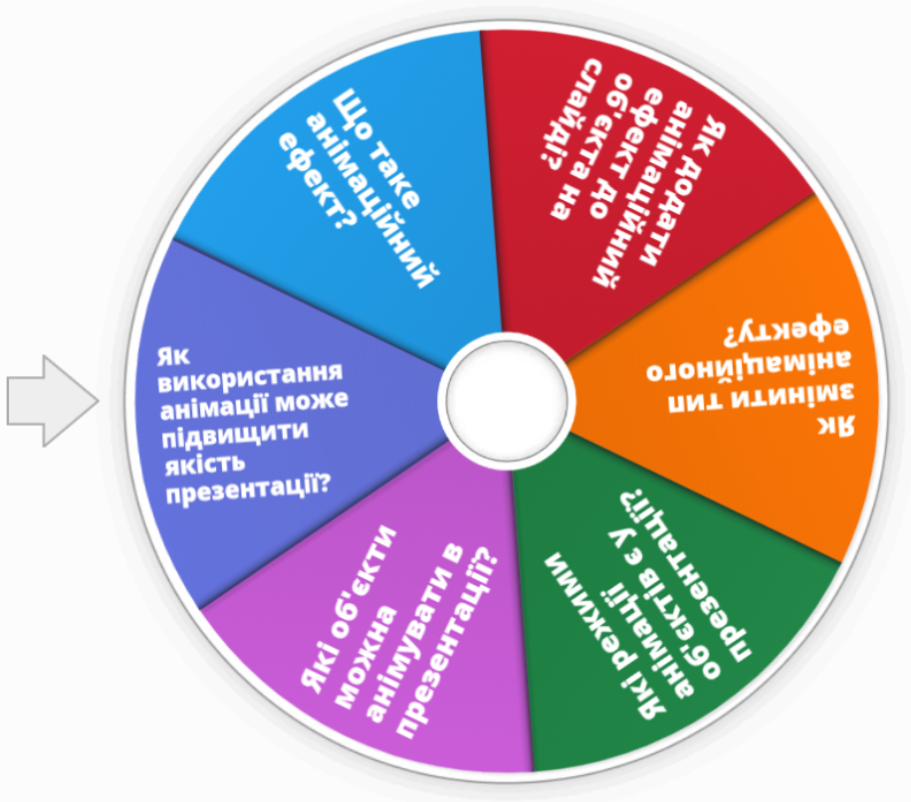
«КОЛЕСО ПИТАНЬ»

Slide 13
Домашнє завдання:
Підручник § 2.3 ст. 58-67
Виконати вправу “Кросворд” на платформі learningapps.

